Slide 1
第五章
5.1 计数器

Slide 2
一. 同步计数器
1.同步二进制加法计数器
按照二进制数规律对时钟脉冲进行递增计数的同步电路称为同步二进制加法计数器。

Slide 3
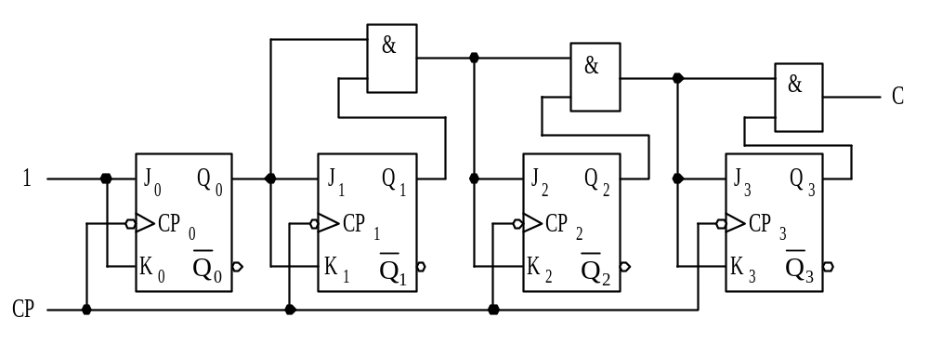
图5―1 四位同步二进制加法计数器

Slide 4
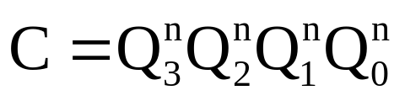
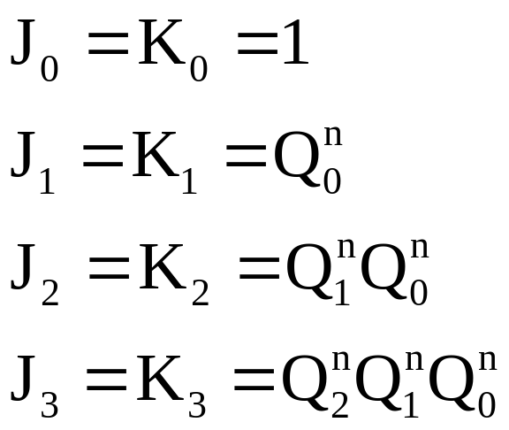
由图可以写出电路的方程如下:
时钟方程:
CP₀=CP₁=CP₂=CP₃=CP
输出方程:
驱动方程:

Slide 5
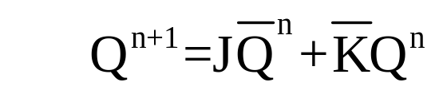
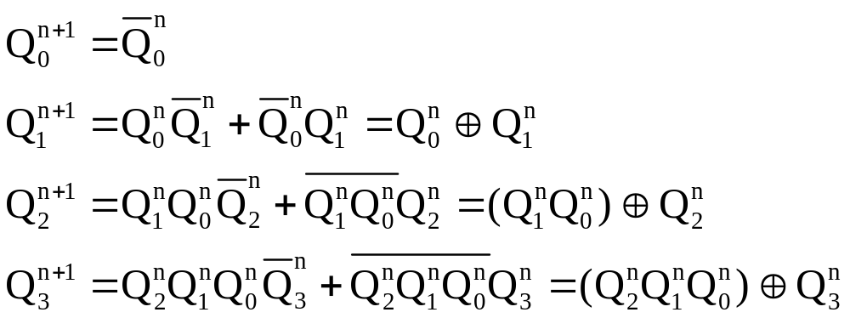
将驱动方程代入JK触发器的特性方程
中,得到各个触发器的状态方程为

Slide 6
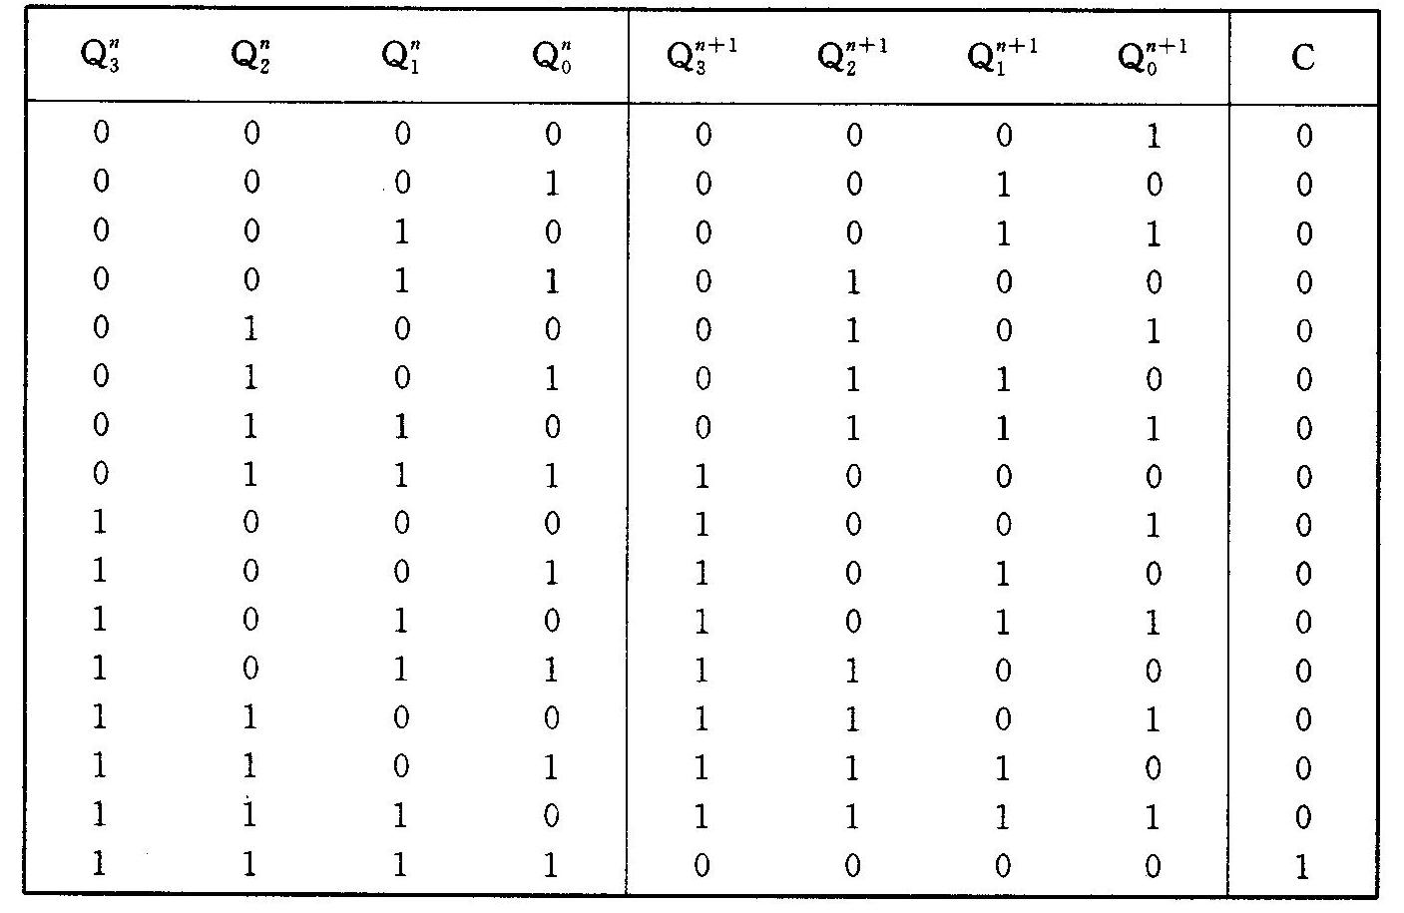
表5―1 图5―1所示四位同步二进制加法计
数器的状态转换表

Slide 7
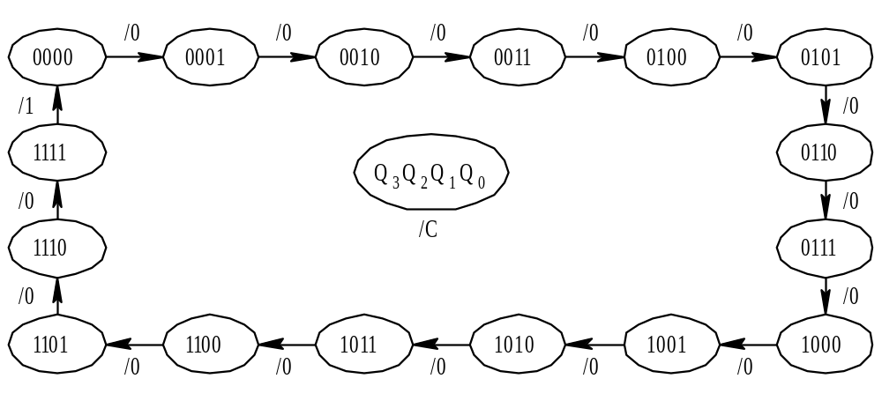
图5―2 图5―1所示四位同步二进制加法计数器
的状态转换图

Slide 8
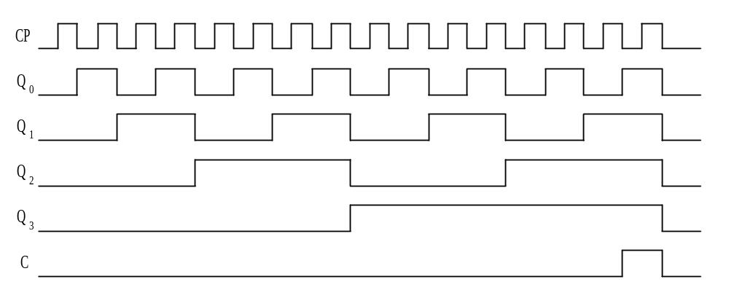
图5―3 图5―1所示四位同步二进制加法计数器的时序图

Slide 9
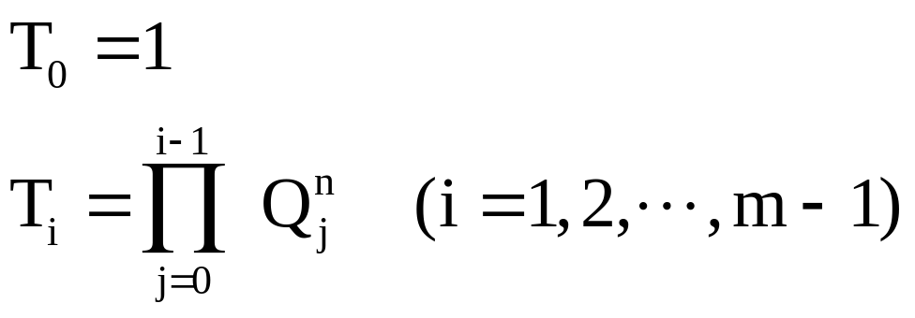
各个JK触发器都接成T触发器的形式。用T触发器构造m位同步二进制加法计数器的连接规律为

Slide 10
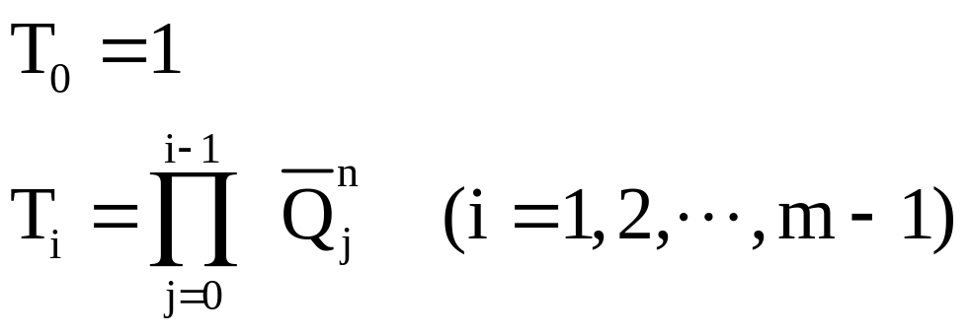
2. 同步二进制减法计数器
按照二进制数规律对时钟脉冲进行递减计数的同步电路称为同步二进制减法计数器。用T触发器构造m位同步二进制减法计数器的连接规律为

Slide 11

相同之处是将JK触发器接成T触发器的形式;
不同之处是触发器驱动信号及输出信号的连接规律,即由接到Q端改为接到 端。

Slide 12
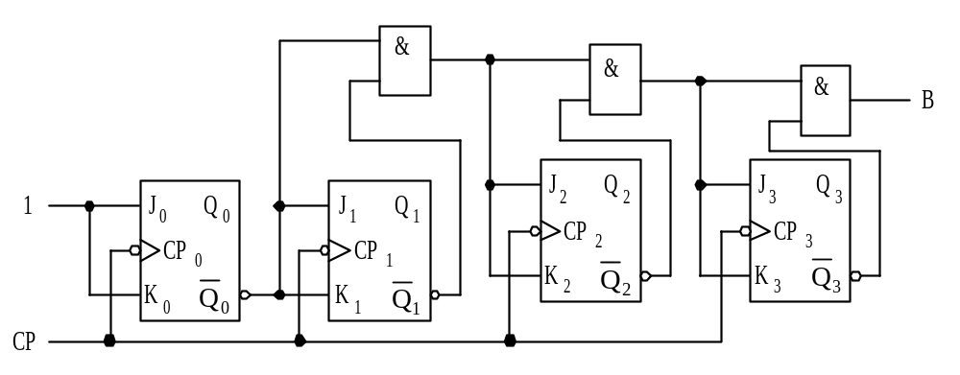
图5―4 四位同步二进制减法计数器

Slide 13
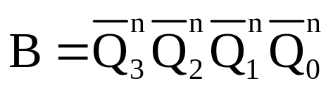
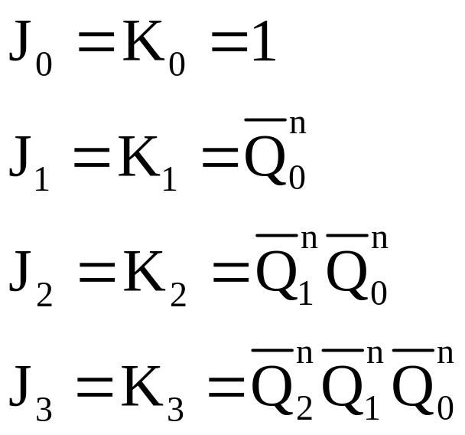
时钟方程:
CP₀=CP₁=CP₂=CP₃=CP
输出方程:
驱动方程:

Slide 14
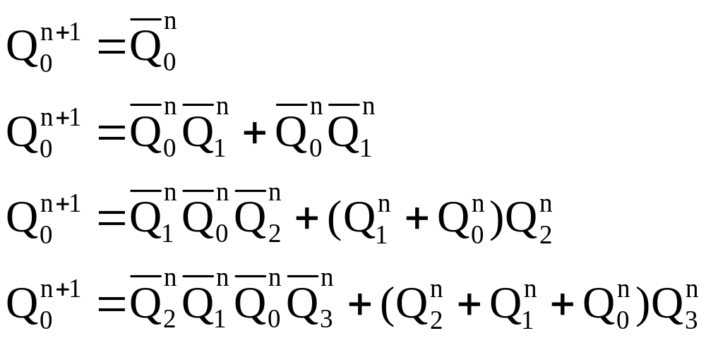
状态方程:

Slide 15
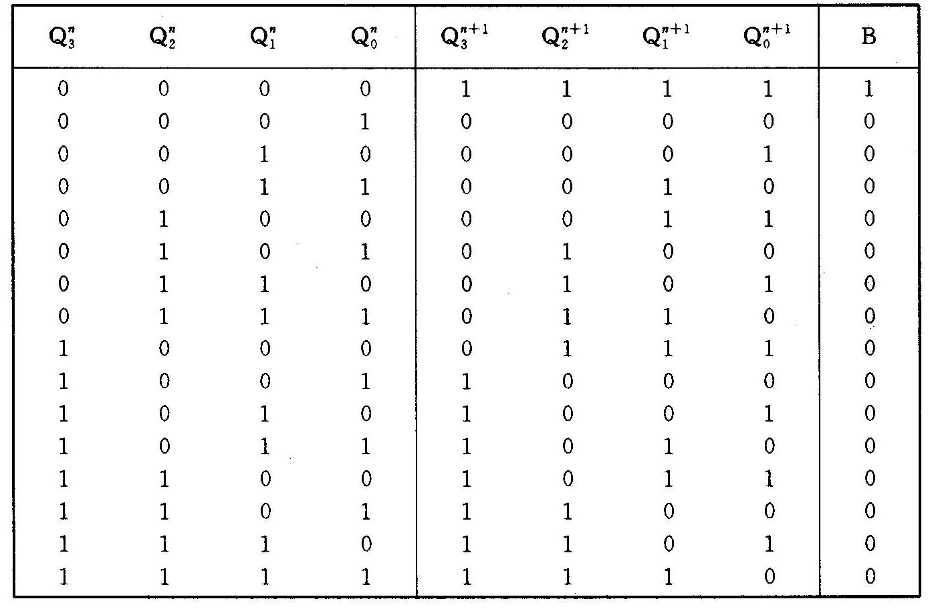
表5―2 图5―4所示四位同步二进制减法计数器
的状态转换表

Slide 16
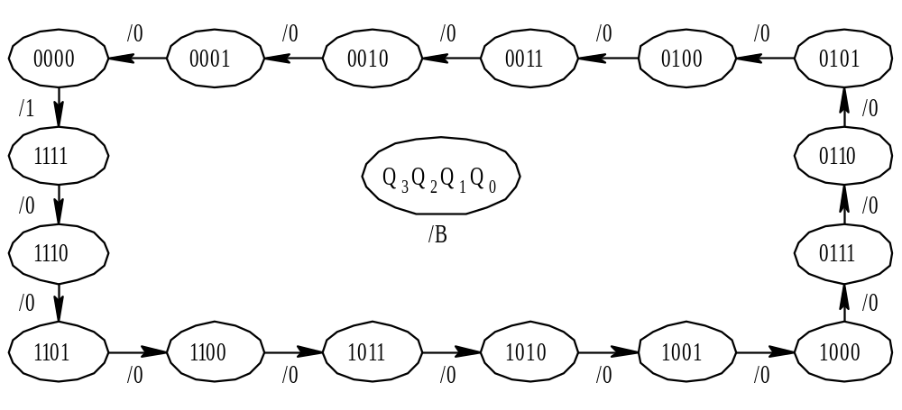
图5―5 图5―4所示四位同步二进制减法
计数器的状态转换图

Slide 17
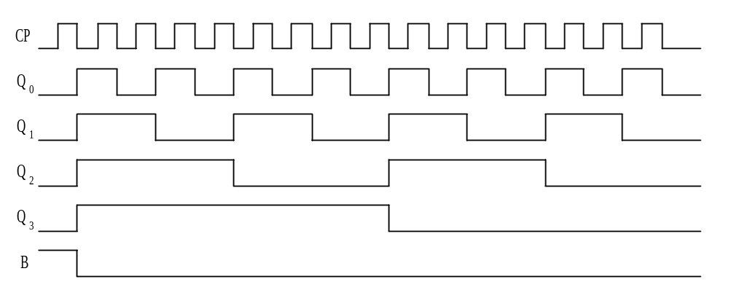
图5―6 图5―4所示四位同步二进制减法
计数器的时序图

Slide 18
3. 同步二进制加/减可逆计数器
将同步二进制加法计数器和同步二进制减法计数器合并,同时加上加/减控制信号,可以构成同步二进制加/减可逆计数器。

Slide 19
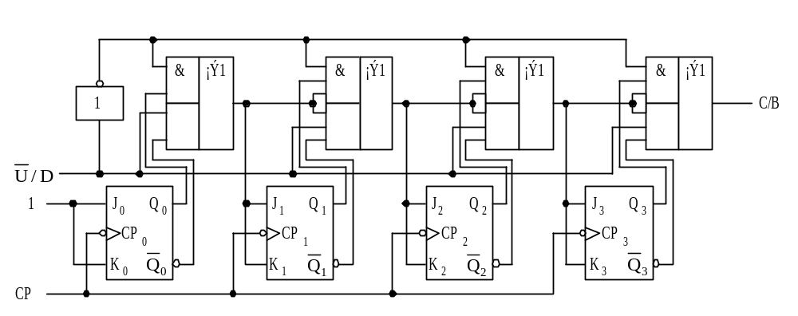
图5―7 四位同步二进制加/减可逆计数器

Slide 20
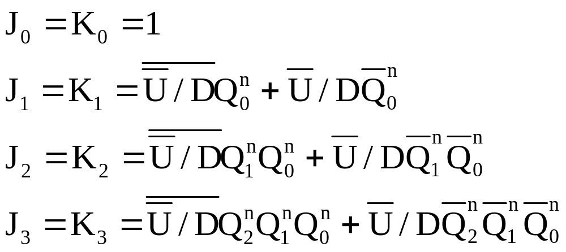

Slide 21
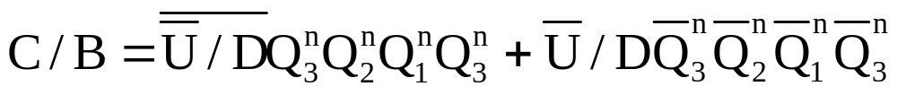

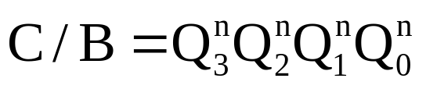
输出方程为
现在我们对 信号分两种情况进行讨论:当 =0
时,输出方程为

Slide 22
驱动方程为
上述方程和图5―1所示电路的输出方程及驱动方程相同。可见当U/D=0时,图5―7所示电路实现四位同步二进制加法计数器的功能。

Slide 23

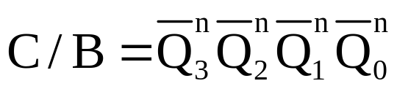
当 时,输出方程为
驱动方程为
上述方程和图5―4所示电路的输出方程及驱动方程相同。因此当 时,图5―7所示电路实现四位同步二进制减法计数器的功能。

Slide 24
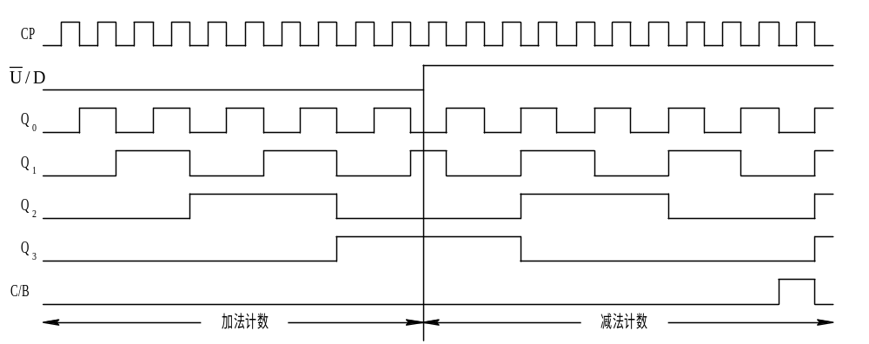
图5―8 图5―7所示四位同步二进制加/减可逆计数器的时序图

Slide 25
4.同步十进制加法计数器
按照十进制数规律对时钟脉冲进行递增计数的同步电路称为同步十进制加法计数器。

Slide 26
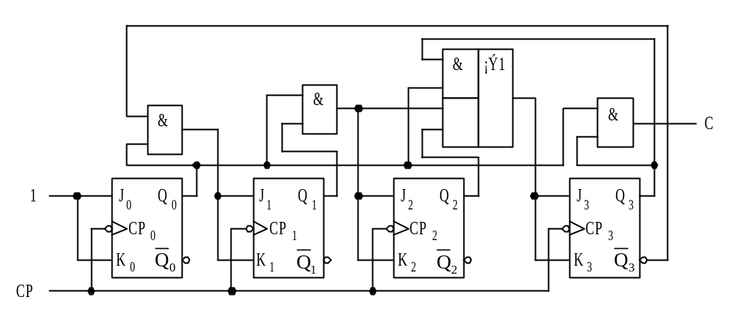
图5―9 同步十进制加法计数器

Slide 27
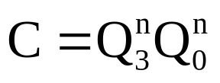
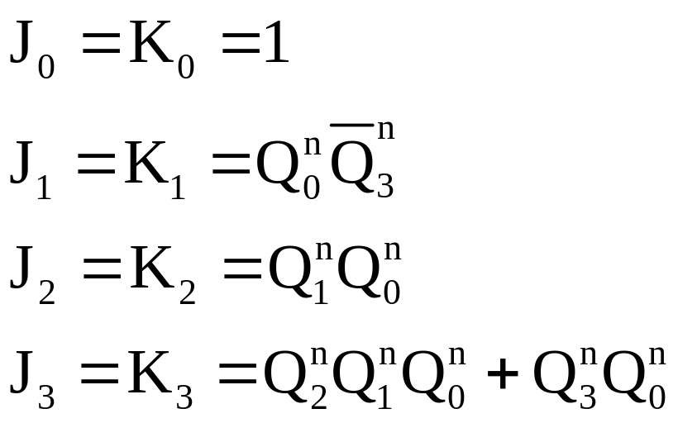
从图5―9中可以得到:
时钟方程:
CP₀=CP₁=CP₂=CP₃=CP
输出方程:
驱动方程:

Slide 28
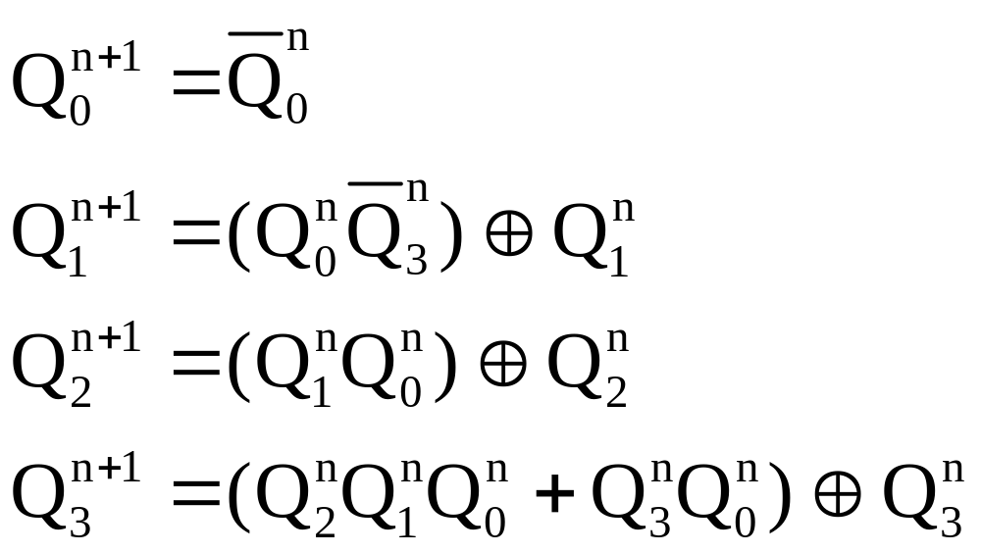
状态方程:

Slide 29
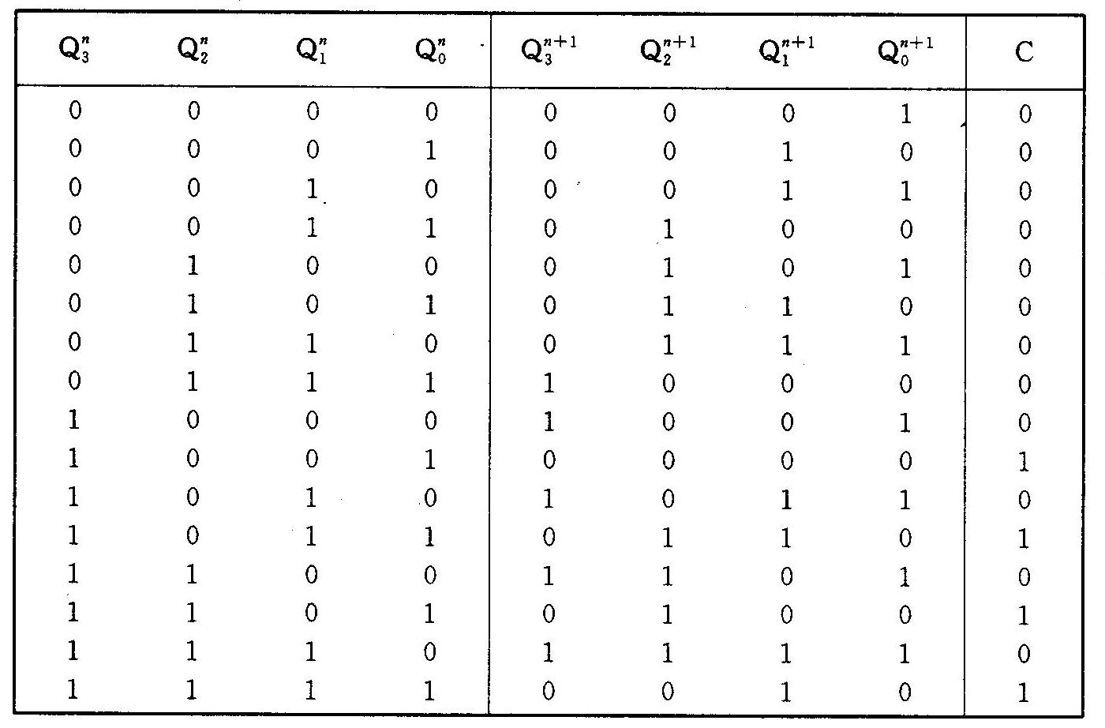
表5―3 图5―9所示同步十进制加法计数器的状态转换表

Slide 30
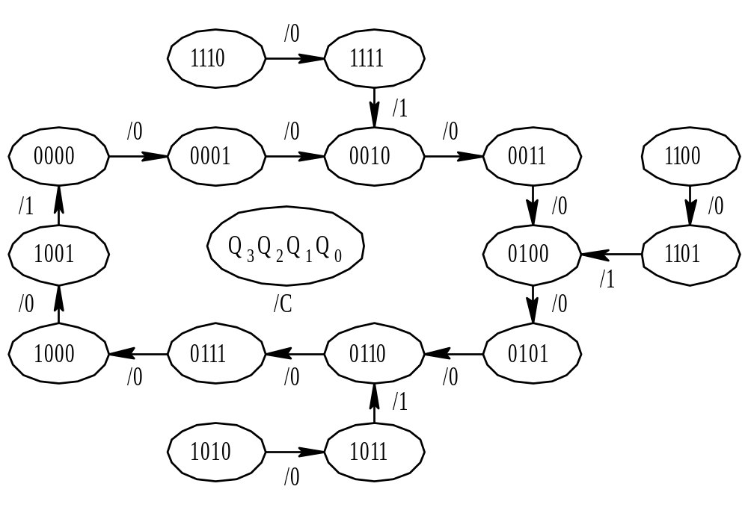
图5―10 状态转换图

Slide 31
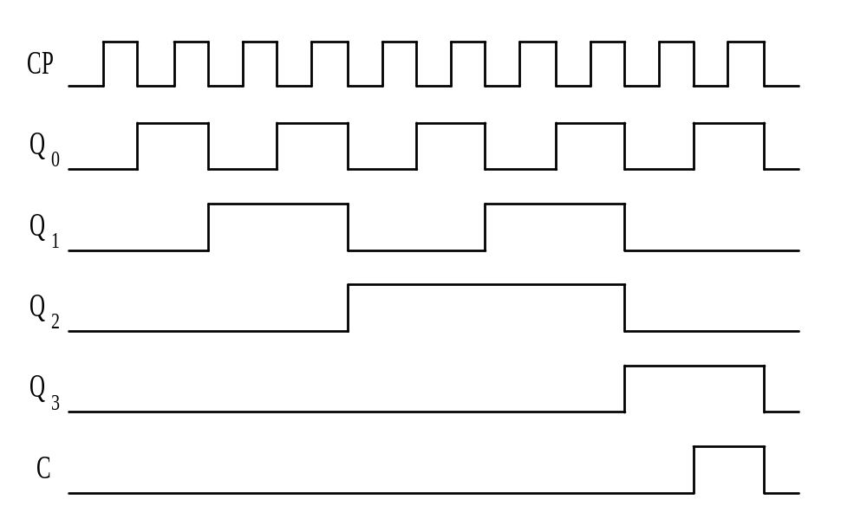
图5―11 图5―9所示同步十进制加法计数器的时序图

Slide 32
5. 同步十进制减法计数器
按照十进制数规律对时钟脉冲进行递减计数的同步电路称为同步十进制减法计数器。

Slide 33
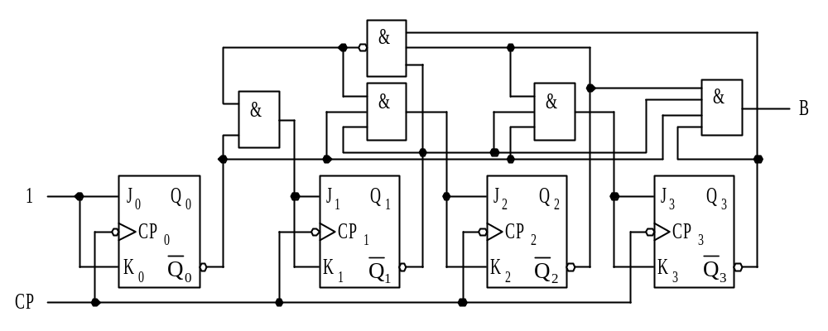
图5―12 同步十进制减法计数器

Slide 34
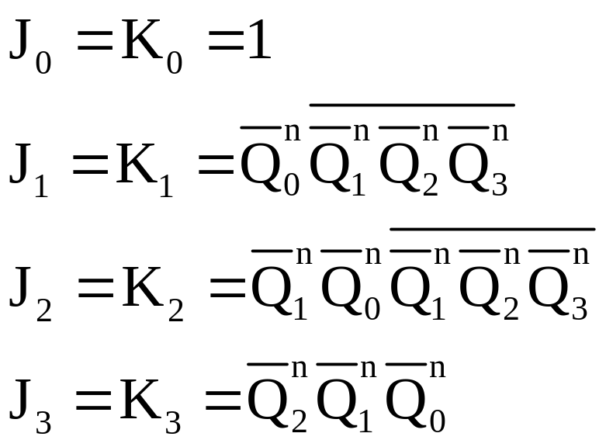
由图可以写出如下方程:
时钟方程:
CP₀=CP₁=CP₂=CP₃=CP
输出方程:
驱动方程:

Slide 35
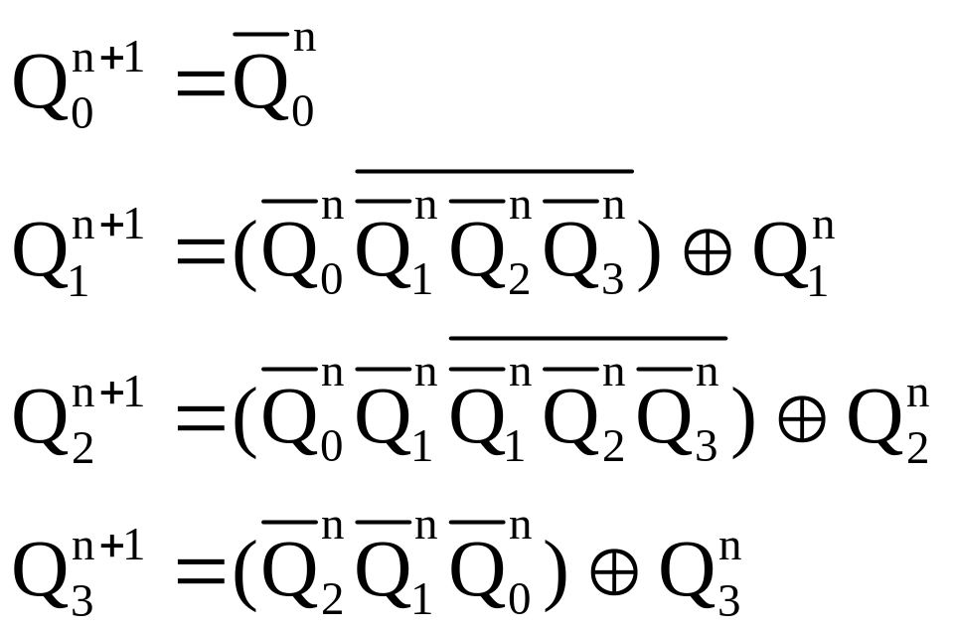
状态方程:

Slide 36
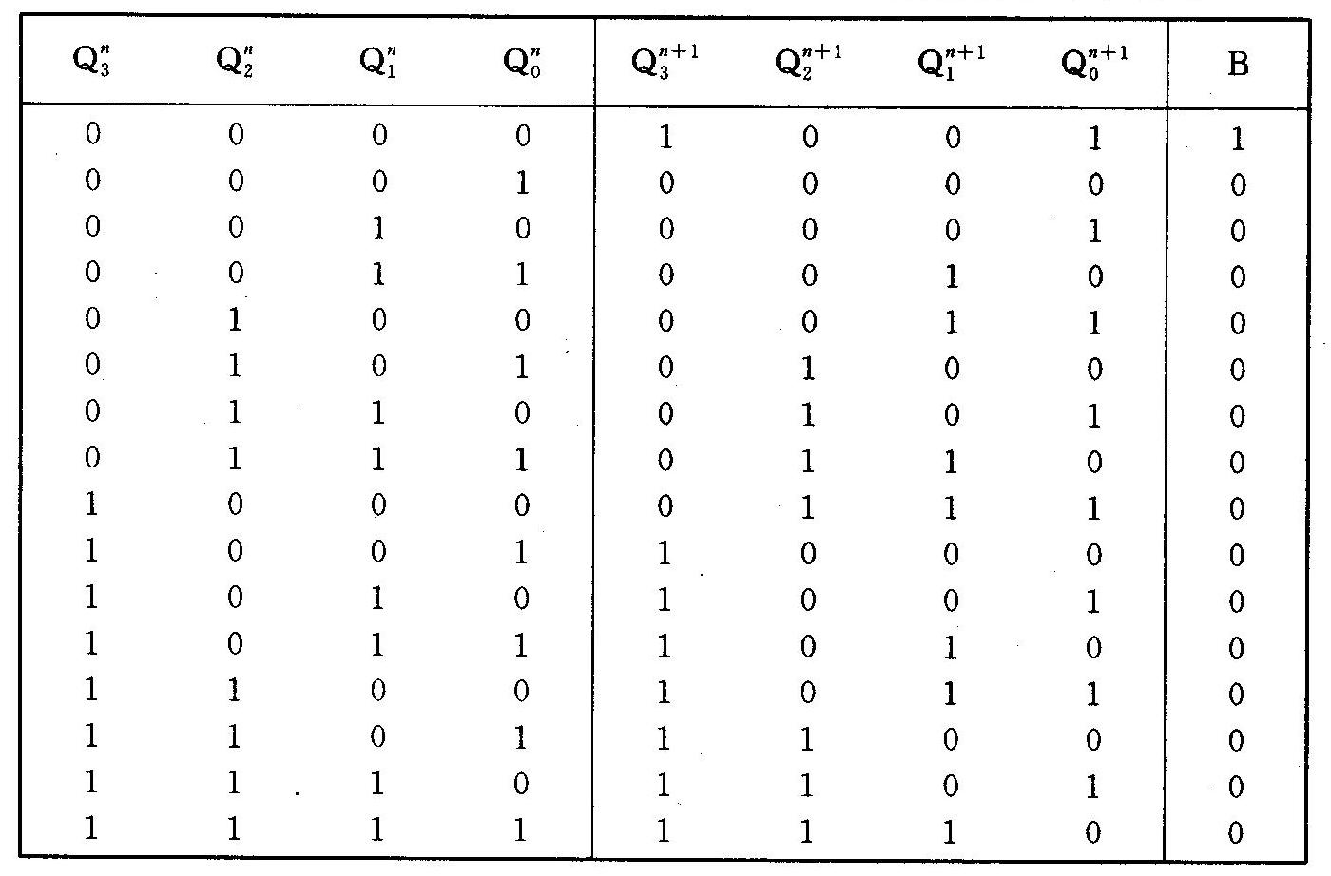
表5―4 图5―12所示同步十进制减法计数器的状态转换表

Slide 37
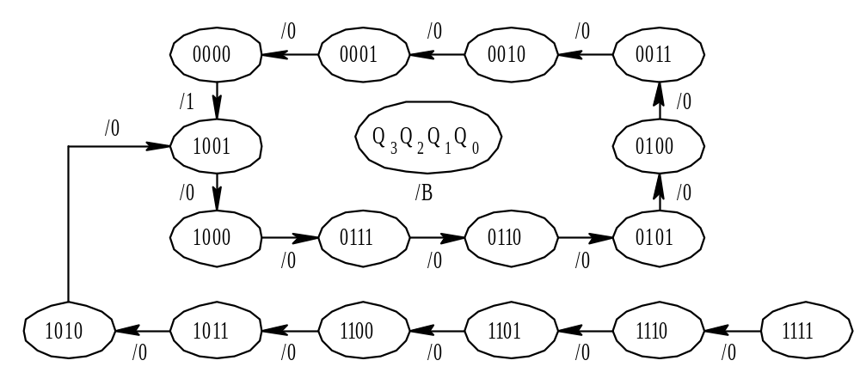
图5―13 图5―12所示同步十进制减法计数器的状态转换图

Slide 38
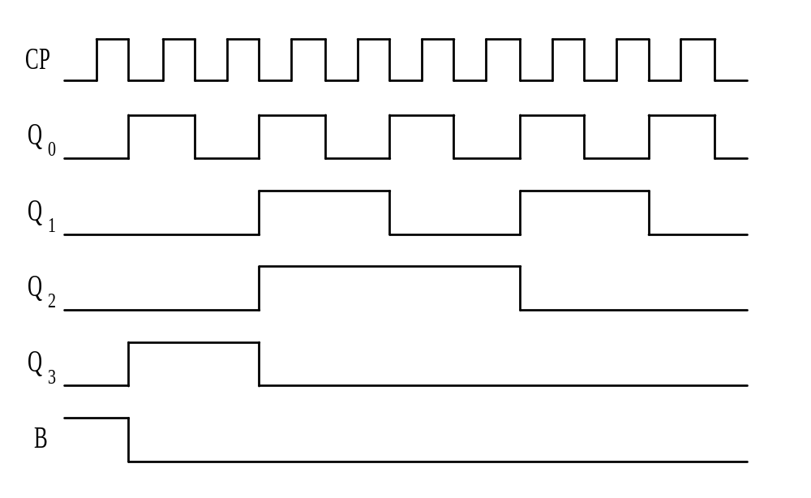
图5―14 图5―12所示同步十进制减法计数器的时序图

Slide 39
6.同步十进制可逆计数器
将同步十进制加法计数器和同步十进制减法计数器合并,同时加上加/减控制信号,可以构成十进制加/减可逆计数器。

Slide 40
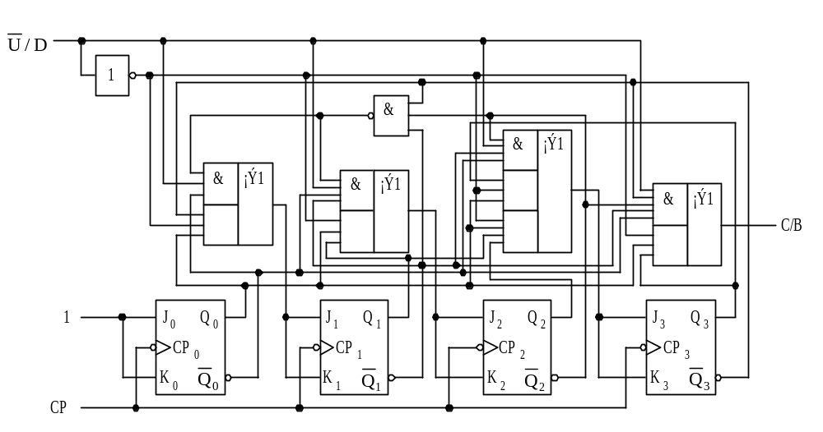
图5―15 同步十进制加/减可逆计数器

Slide 41

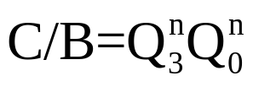
当 时,时钟方程为
CP₀=CP₁=CP₂=CP₃=CP
输出方程为
驱动方程为
上述方程和图5―9所示电路的方程相同。因此,当 时,图5-15所示逻辑电路实现同步十进制加法计数器的功能。

Slide 42
当 时,时钟方程为
CP₀=CP₁=CP₂=CP₃=CP
输出方程为
上述方程和图5―12所示电路的方程相同。也就是说,当 时,图5―15所示逻辑电路实现同步十进制减法计数器的功能。

Slide 43
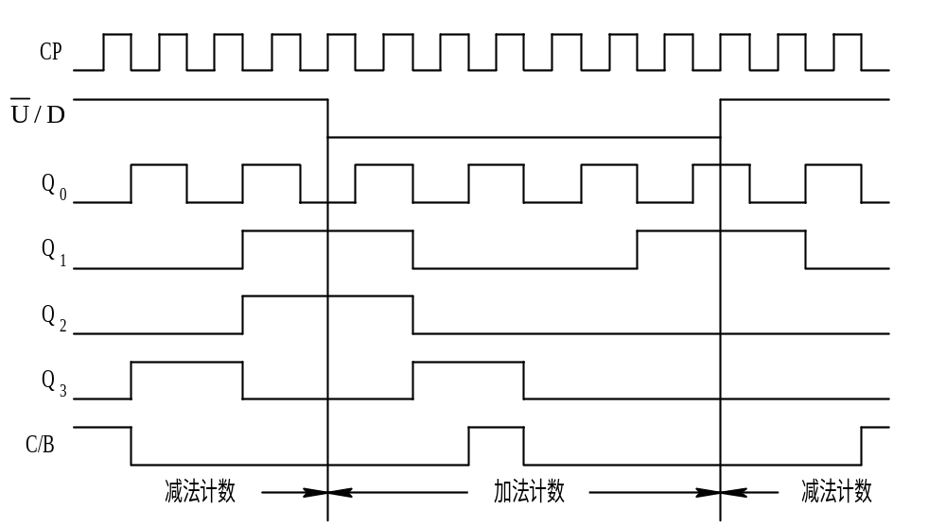
图5―16 图5―15所示同步十进制加/减可逆计数器的时序图

Slide 44
二. MSI计数器模块及应用
1.74163MSI计数器模块
74163是中规模集成四位同步二进制加法计数器,计数范围是0~15。它具有同步置数、同步清零、保持和二进制加法计数等逻辑功能。

Slide 45
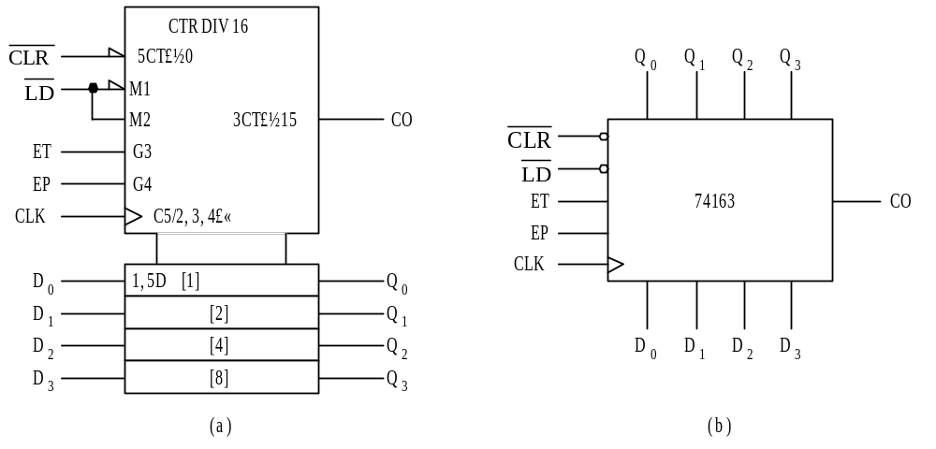
图5―29 74163MSI四位同步二进制加法计数器 （a）国标符号;（b）惯用模块符号

Slide 46
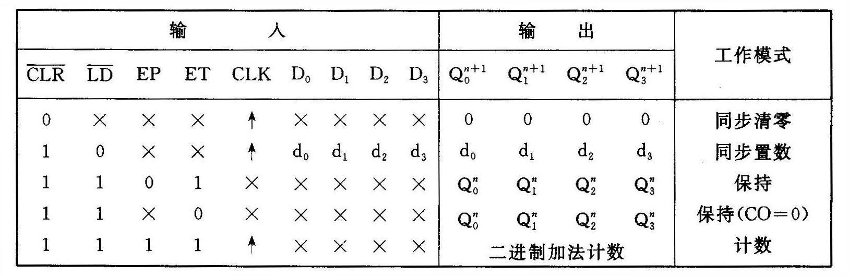
表5―9 74163MSI四位同步二进制加法计数器功能表

Slide 47
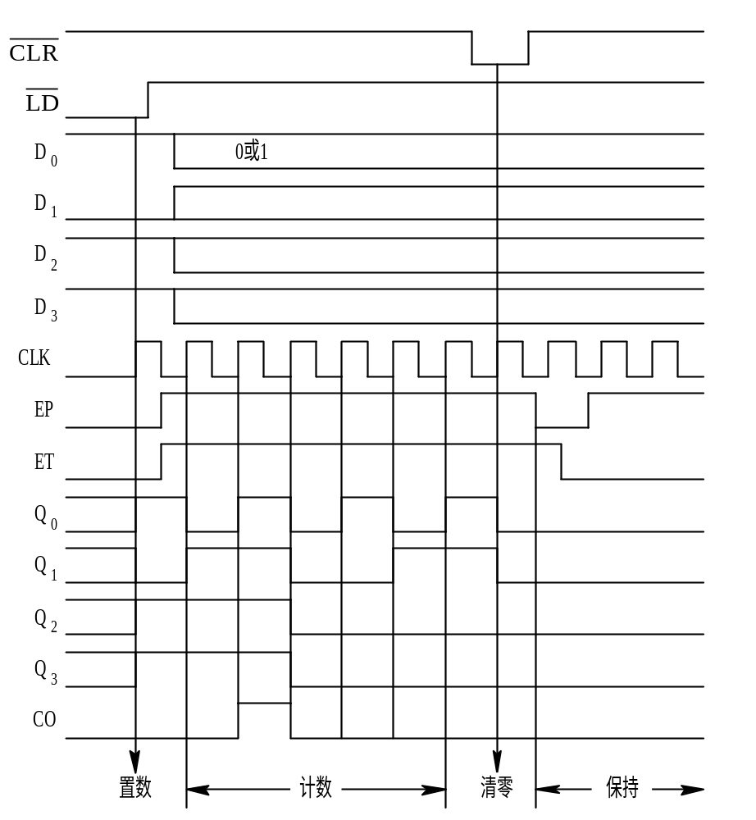
图5―30 74163MSI四位同步二进制加法计数器的时序图

Slide 48
2. 74160MSI计数器模块
74160是中规模集成8421BCD码同步十进制加法计数器,计数范围是0~9。它具有同步置数、异步清零、保持和十进制加法计数等逻辑功能。

Slide 49

图5―31 74160MSI四位同步十进制加法计数器
（a）国标符号;（b）惯用模块符号

Slide 50
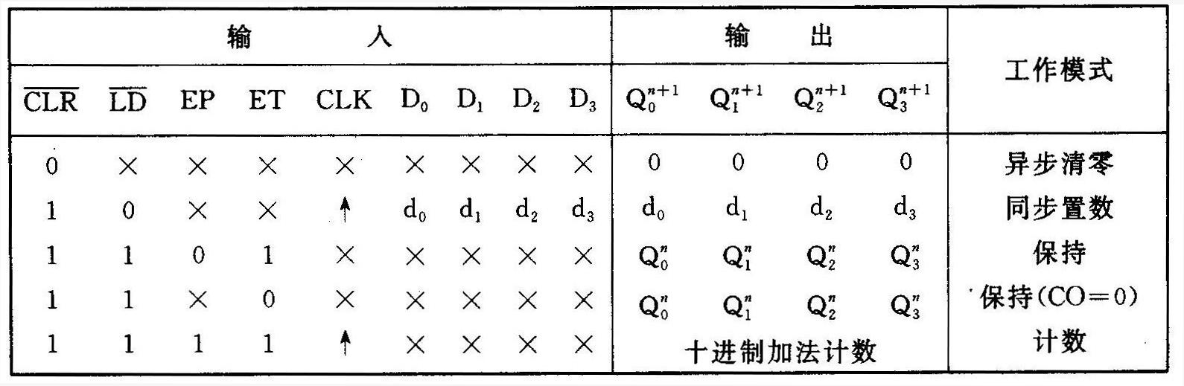
表5―10 74160MSI四位同步十进制加法计数器功能表

Slide 51
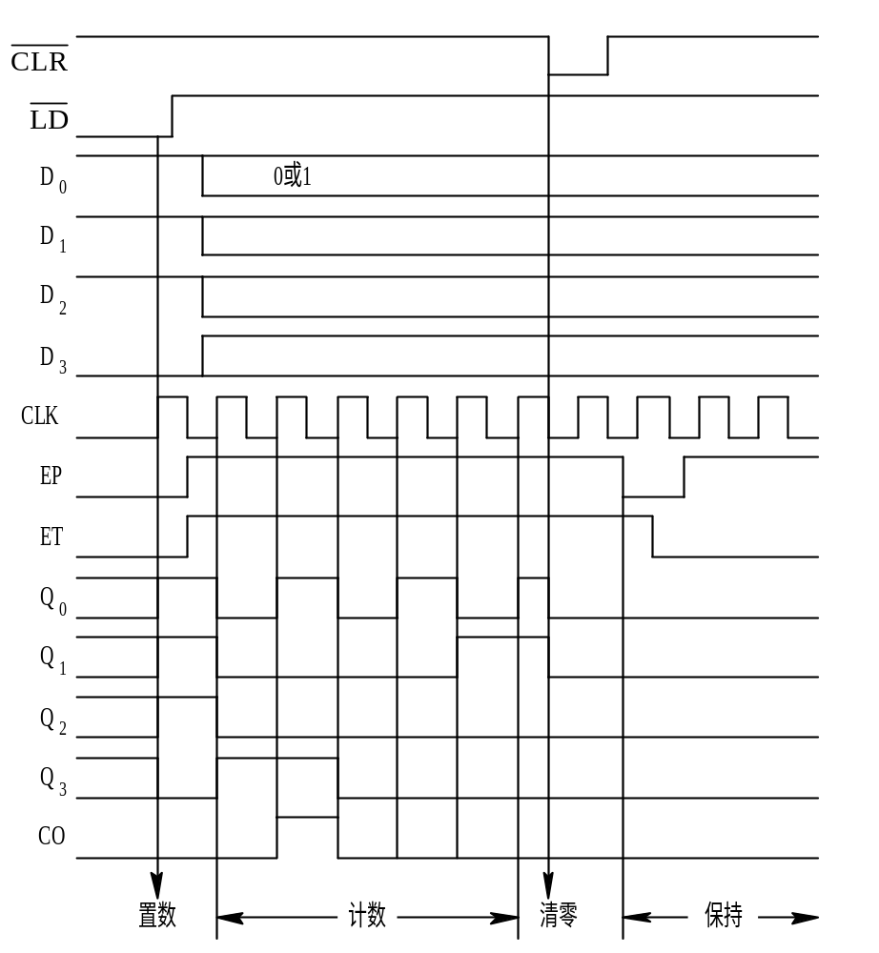
图5―32 74160MSI四位同步十进制加法计数器的时序图

Slide 52
3. 74191MSI计数器模块
74191是中规模集成四位单时钟同步二进制加/减可逆计数器,计数范围是0~15。它具有异步置数、保持、二进制加法计数和二进制减法计数等逻辑功能。

Slide 53
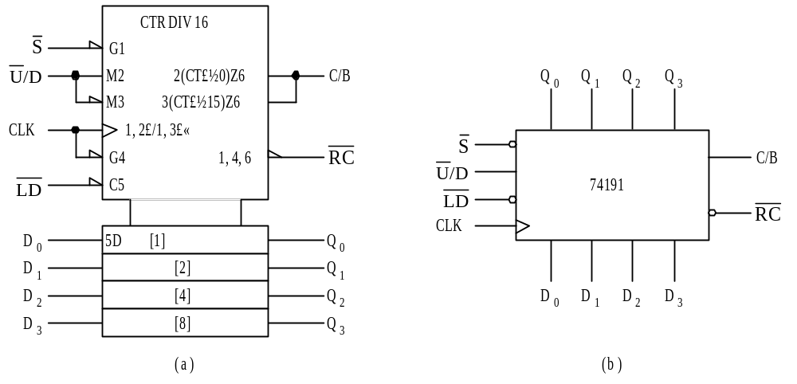
图5―33 74191MSI四位单时钟同步二进制加/减可逆计数器 （a）国标符号;（b）惯用模块符号

Slide 54
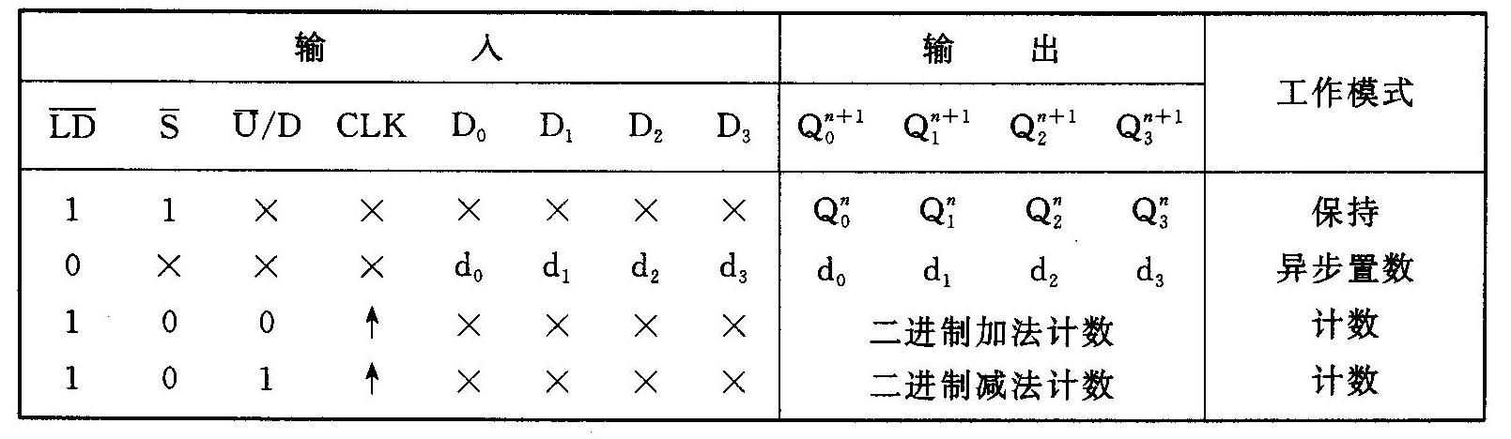
表5―11 74191MSI四位单时钟同步二进制加/减
可逆计数器功能表

Slide 55
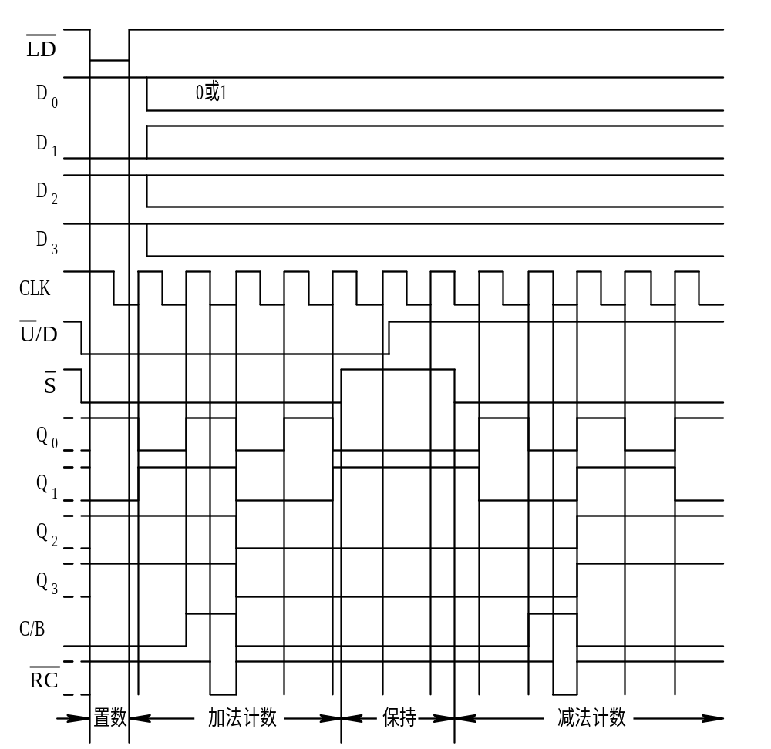
图5―34 74191MSI四位单时钟同步二进制
加/减可逆计数器的时序图

Slide 56
4.用MSI计数器模块构成任意进制计数器
利用MSI计数器模块的清零端和置数端,结合MSI计数器模块的串接,可以构成任意进制的计数器。假设已有N进制的计数器模块,要构造M进制的计数器,当N>M时,只用一个MSI计数器模块即可;当N<M时,必须要用多个MSI计数器模块进行串接。下面分别来讨论这两种情况。

Slide 57
1) 已有计数器的模N大于要构造计数器的模M
当已有计数器的模N大于要构造计数器的模M时,要设法让计数器绕过其中的N-M 个状态,提前完成计数循环,实现的方法有清零法和置数法。清零法是在计数器尚未完成计数循环之前,使其清零端有效,让计数器提前回到全0状态。
置数法是在计数器计数到某个状态时,给它置入一个新的状态,从而绕过若干个状态。

Slide 58
计数器模块的清零和置数功能有同步和异步两种不同的方式,相应的转换电路也有所不同。
要让计数器绕过S_{M}状态而从S_{M-1} 状态转到另一个状态时,如果是同步清零或同步置数方式,就要在S_{M-1} 状态时使计数器的同步清零端或同步置数端有效,这样，在下一个计数脉冲到来时,计数器转为全0状态或预置的状态而非S_{M}状态，如果是异步清零或异步置数方式,则要在S_{M}状态时才使计数器的异步清零端或异步置数端有效,此时，计数器立即被清零或置数,S_{M}状态只会维持很短的时间,不是一个稳定的计数状态。

Slide 59
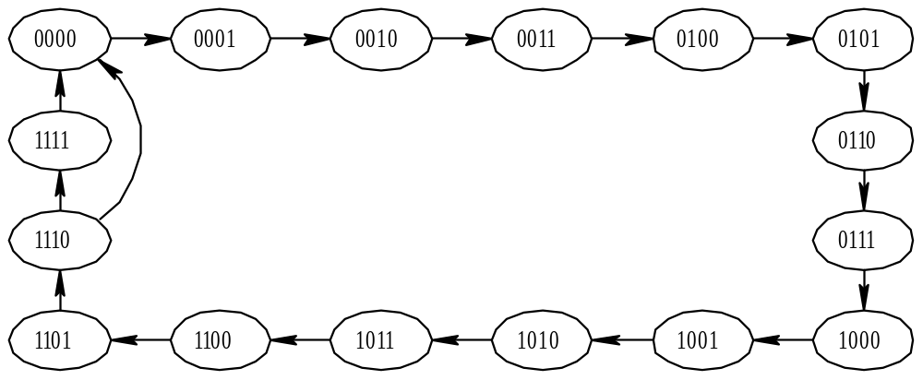
【例5.1】 用74163构造十五进制加法计数器。
图5―35 十六进制加法转换为十五进制加法
的状态转换示意图

Slide 60
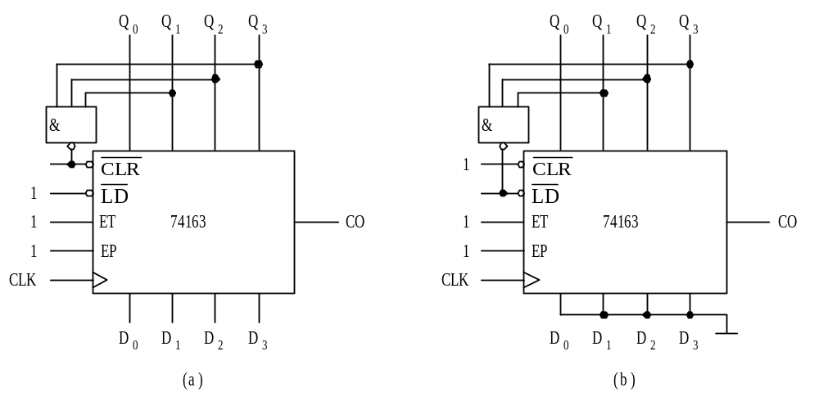
图5―36 用74163构造十五进制加法计数器
（a）同步清零法;(b)同步置数法

Slide 61
【例5.2】 用74160构造八进制加法计数器。
解:74160是具有异步清零和同步置数功能的十进制加法计数器,它的计数循环中包含10个状态。因此,用74160构造八进制加法计数器时,要使它提前两个状态结束计数循环,使状态0111的下一个状态改为0000而非原来的1000,如图5―37所示。

Slide 62
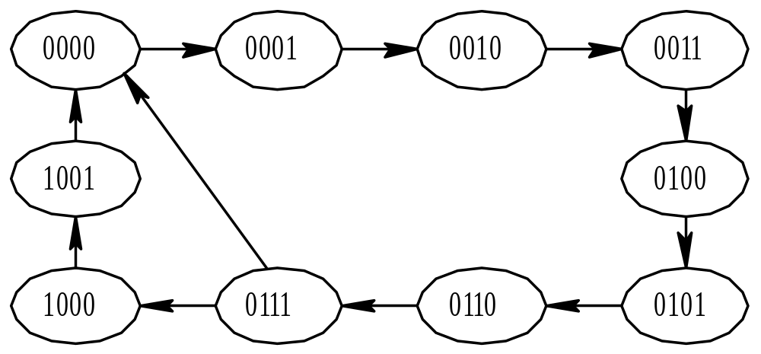
【例5.2】 用74160构造八进制加法计数器。
图5―37 十进制加法转换为八进制加法的状态转换示意图

Slide 63

图5―38 用74160构造八进制加法计数器
（a）异步清零法;(b)同步置数法

Slide 64
2) 已有计数器的模N小于要构造计数器的模M
当已有计数器的模N小于要构造计数器的模M时,如果M可以表示为已有计数器的模的乘积,则只需将计数器串接起来即可,无需利用计数器的清零端和置数端;如果M不能表示为已有计数器的模的乘积,则不仅要将计数器串接起来,还要利用计数器的清零端和置数端,使计数器绕过多余的状态。

Slide 65
【例5.3】 用74160和74163构造一百六十进制计数器。
解:74160的模为10,74163的模是16,两者的乘积正好为160,因此可以直接将一个74160和一个74163连接起来实现一百六十进制计数器。

Slide 66

图5―40 并行进位连接方式

Slide 67
【例5.4】 用74163构造二百进制计数器。
解:74163的模为16,将两片74163连接起来可以构成二百五十六进制计数器。要构造二百进制计数器,必须让计数器绕过56个多余的状态,使计数器从全0状态开始计数,即经过输入200个计数脉冲后,重新回到全0状态。可以采用整体清零或整体置数方法。由于74163的清零和置数功能是同步方式的,因此要在计数199个脉冲后,使两片计数器的清零输入端或置数输入端都有效。

Slide 68

图5―41 用两片74163构成二百进制计数器 (a)整体清零法;(b)整体置数法

Slide 69
5. MSI计数器模块的其他应用
分频器、定时器、并行/串行数据转换电路、序列信号发生器等。

Slide 70

图5―42 用74160构成分频电路

Slide 71

图5―43 并行/串行数据转换电路

Slide 72

图5―44 图5―43所示并行/串行数据转换电路的时序图

Slide 73
5.2 寄存器

Slide 74
寄存器是另一种常用的时序逻辑电路,主要用于对数据进行寄存和移位。
寄存器可分为两大类:基本寄存器和移位寄存器。

Slide 75
基本寄存器只能寄存数据,其特点是:数据并行输入、并行输出。
移位寄存器不仅可以寄存数据,还可以对数据进行移位,数据在移位脉冲的控制下依次逐位左移或右移。移位寄存器有四种不同的工作方式:并行输入/并行输出、并行输入/串行输出、串行输入/并行输出、串行输入/串行输出。

Slide 76

一 基本寄存器
图5―45 四位基本寄存器
Q^{n+1}₃=D₃, Q^{n+1}₂=D₂
Q^{n+1}_{１}=D₁, Q^{n+1}₀=D₀
当CP的下降沿到来时

Slide 77
二 移位寄存器
按照数据移位的特点,移位寄存器可分为单向移位寄存器和双向移位寄存器。
移位寄存器不仅可以用来寄存数据,还广泛应用于数据的串行/并行转换、数值运算等。

Slide 78

1.单向移位寄存器
图5―46 右移寄存器

Slide 79

触发器的状态方程为
(当CP的下降沿到来时)

Slide 80

图5―47 图5―46所示右移寄存器的时序图

Slide 81

图5―48 左移寄存器

Slide 82

触发器的状态方程如下:
(当CP的下降沿到来时)

Slide 83

图5―49 并入/串出移位寄存器

Slide 84

(当CP的下降沿到来时)

Slide 85

图5―50 图5―49所示寄存器

Slide 86

2.双向移位寄存器
图5―51 双向移位寄存器

Slide 87


触发器的状态方程为
(当CP的下降沿到来时)
当 时:
(当CP的下降沿到来时)
此时,在移位脉冲CP的控制下,数据逐位左移。

Slide 88


当 时:
(当CP的下降沿到来时)
此时,在移位脉冲CP的控制下,数据逐位右移。

Slide 89

图5―52 图5―51所示寄存器的时序图

